Slide 1
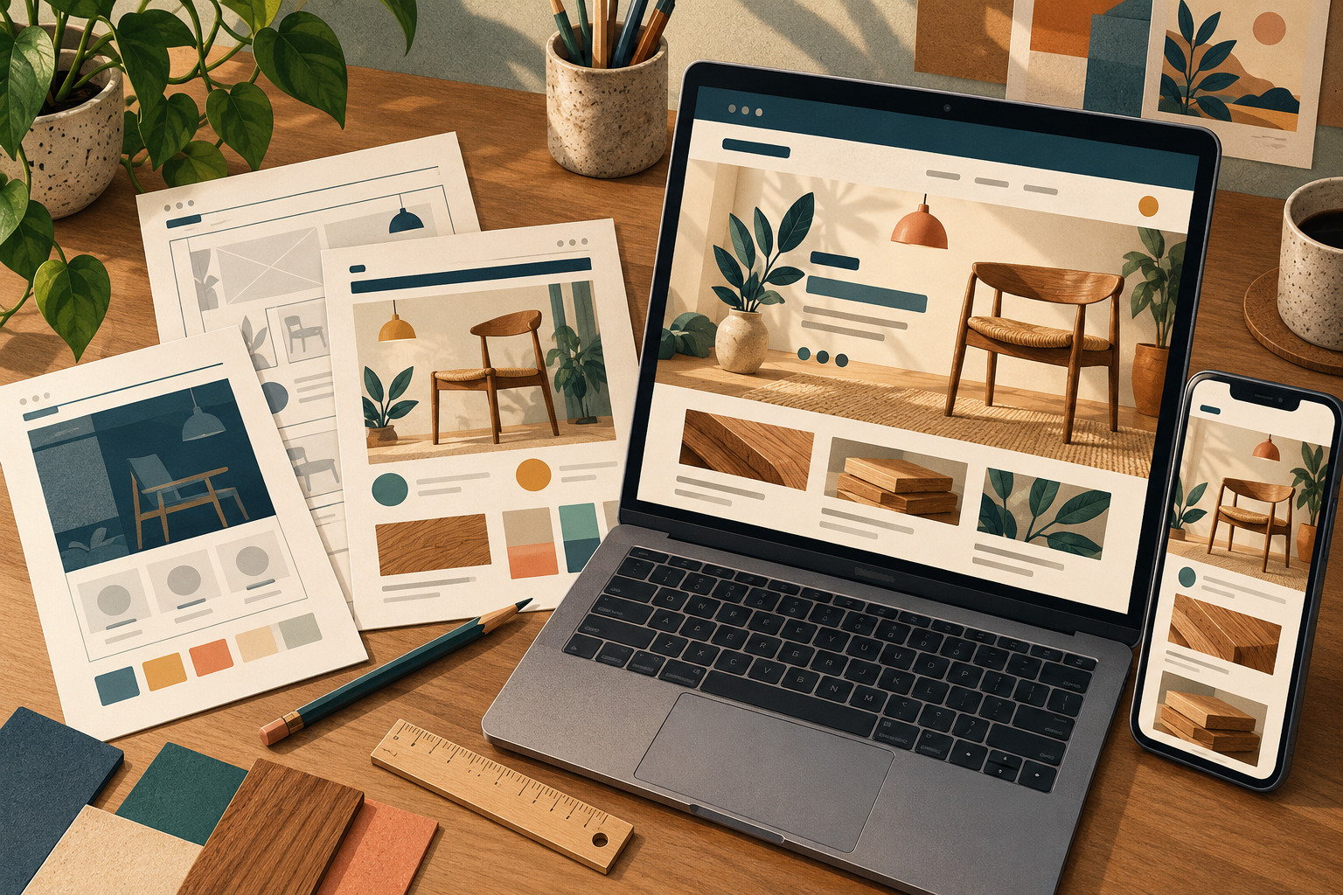
12
КОД ОПОРУ
Створюємо й відкриваємо сайт
45 хвилин
КОД ОПОРУ Урок 12 Книга: с. 62
1 / 17
Notes:
Джерело: «ШІ на практиці», українська редакція 30.10.2026, урок 12, с. 62. Сценарій L12.
ПІДГОТОВКА
Перевірте brief.txt кожного робочого прикладу; основний бриф має містити Олену й три проєкти.
Підготуйте Examples_UA.zip та переконайтеся, що всередині personal-site є два робочі файли.
Відкрийте Блокнот, Провідник і Edge або Chrome; покажіть файлові розширення.
Підготуйте повну відповідь із двома файлами за запитом уроку 12 для демонстрації, якщо генерація затримається.
Власний варіант перед заміною збережіть у personal-site-backup або наступній вільній копії; учнівські файли не підміняйте без пояснення.
Передумови: L11
Уроки 30–32 є альтернативними поглибленими практикумами. Перед заняттям звірте доступний інтерфейс з офіційними джерелами книги.
Ілюстрація: наявний матеріал відповідного розділу книги.

Slide 2
Результат заняття
Збережете index.html і styles.css в одній папці.
Відкриєте сайт і перевірите меню та керування клавіатурою.
Розрізнятимете код у редакторі та сторінку в браузері.
КОД ОПОРУ Урок 12 Книга: с. 62
2 / 17
Notes:
Джерело: «ШІ на практиці», українська редакція 30.10.2026, урок 12, с. 62. Сценарій L12.
ПОВНІ РЕЗУЛЬТАТИ ЗА СЦЕНАРІЄМ
У personal-site лежать окремі index.html і styles.css з правильними назвами.
Сайт відкривається локально; меню переходить до #projects.
Учень відкриває посилання клавіатурою й пояснює різницю редактора та браузера.

Slide 3
Файли вебсторінки
index.html містить заголовки, абзаци й посилання.
styles.css задає кольори, розміри й відступи.
Обидва файли лежать поруч; HTML підключає styles.css.
Браузер поєднує вміст і оформлення на екрані.
КОД ОПОРУ Урок 12 Книга: с. 62 0–5 хв
3 / 17
Notes:
Джерело: «ШІ на практиці», українська редакція 30.10.2026, урок 12, с. 62. Сценарій L12.
Покажіть різницю відкривання в Блокноті та браузері. Відповідність файлів і ролей узято зі схеми b5_site_files у книзі.
ЕТАП 1. 0–5 хв. Зв’язуємо текст із файлами
СЛОВА ВИКЛАДАЧА
Браузер показує сторінку, а Блокнот — її запис. Один файл описує зміст, інший — оформлення. Відкрити HTML у Блокноті не означає, що сайт зламався.
ПОКАЗ НА ЕКРАНІ
Покажіть brief.txt. Поруч у Провіднику назвіть майбутні index.html та styles.css й відкрийте схему «два файли — одна сторінка».
ДІЇ УЧНІВ
Учні знаходять папку personal-site і свій бриф. Називають, де зберігатимуть результат, перш ніж копіювати код.
ПЕРЕВІРКА
Очікувана відповідь: обидва файли лежатимуть поруч у personal-site.

Slide 4
Один із двох маршрутів
Варіант 1: отримайте два файли від ШІ за своїм brief.txt.
Варіант 2: Examples_UA.zip → «Видобути все» → папка personal-site.
Скопіюйте два готові файли до своєї personal-site.
Після генерації не копіюйте файли із ZIP поверх власної роботи.
КОД ОПОРУ Урок 12 Книга: с. 62 5–15 хв
4 / 17
Notes:
Джерело: «ШІ на практиці», українська редакція 30.10.2026, урок 12, с. 62. Сценарій L12.
Самі маршрути не потрібно виконувати послідовно.
ЕТАП 2. 5–15 хв. Обираємо один маршрут створення
СЛОВА ВИКЛАДАЧА
Можна створити файли з відповіддю ШІ або взяти перевірений приклад. Це дві альтернативи, не два обов’язкові кроки поспіль. Після власної генерації не замінюємо її ZIP-файлами випадково.
ПОКАЗ НА ЕКРАНІ
У чат вставте вміст brief.txt та основний запит із цього сценарію, замінивши позначку [БРИФ] реальним текстом. Натисніть кнопку надсилання. Для готового маршруту покажіть Examples_UA.zip → Видобути все й папку personal-site.
ДІЇ УЧНІВ
Кожен обирає один маршрут. У відповіді перевіряє наявність двох повних блоків; у ZIP знаходить саме два файли сайту.
ПЕРЕВІРКА
Не приймайте «решта без змін» замість повного коду. Готовий маршрут починається з кроку 4, генераційний пропускає цей крок.

Slide 5
Частина запиту: два повні файли
Джерело: повний текст brief.txt. Створи рівно два повні файли: index.html і styles.css. Сайт українською має три розділи та три проєкти. Підключи styles.css відносним шляхом. Сторінка повинна відкриватися подвійним клацанням index.html.
Повний запит: L12_prompts.txt
КОД ОПОРУ Урок 12 Книга: с. 62 5–15 хв
5 / 17
Notes:
Джерело: «ШІ на практиці», українська редакція 30.10.2026, урок 12, с. 62. Сценарій L12.
Повний запит містить усі параметри сайту. [БРИФ] замінюють повним вмістом brief.txt перед надсиланням.
ПОВНИЙ ЗАПИТ. Основний запит створення двох файлів
Підготовка повідомлення: замість [БРИФ] нижче вставте повний текст свого brief.txt; підказку в квадратних дужках видаліть. Надішліть матеріал і запит одним повідомленням.
[БРИФ]
Створи повний односторінковий сайт за погодженим брифом. Дай рівно два повні файли в окремих блоках: index.html і styles.css. Мова сторінки українська, lang="uk", кодування UTF-8. Меню: «Про мене», «Проєкти», «Контакт»; відповідні id: about, projects, contact. Один головний заголовок «Олена», вступ із class="intro", початковим font-size: 21px і max-width: 620px, три проєкти зі статусом у тексті. Контакт mailto:olena@example.com явно познач як навчальний. Біле тло, темно-зелений текст, сині підкреслені посилання, помітний фокус клавіатури. На вузькому екрані текст має переноситися. Підключи styles.css відносним шляхом. Без JavaScript, бібліотек, зовнішніх шрифтів і зображень. Сторінка повинна відкриватися подвійним клацанням index.html. Не скорочуй код і не пиши «решта без змін».
ОЧІКУВАНИЙ РЕЗУЛЬТАТ
Два повні блоки index.html і styles.css. Після окремого збереження файлів відкривається українська сторінка з трьома проєктами, робочим меню та видимим фокусом.

Slide 6
Збереження коду в Блокноті
01
Скопіюйте HTML без маркерів блока коду.
02
Зберегти як: personal-site\index.html.
03
Тип: «Усі файли». Кодування: UTF-8.
04
У новому документі так само збережіть styles.css поруч.
КОД ОПОРУ Урок 12 Книга: с. 62 15–25 хв
6 / 17
Notes:
Джерело: «ШІ на практиці», українська редакція 30.10.2026, урок 12, с. 62. Сценарій L12.
Для ZIP-маршруту замість цього скопіюйте два готові файли. Перед заміною власного варіанта потрібна вільна backup-копія.
ЕТАП 3. 15–25 хв. Зберігаємо й відкриваємо
СЛОВА ВИКЛАДАЧА
Розширення після крапки допомагає програмі впізнати файл. Якщо Блокнот допише txt, браузер отримає інший тип документа. CSS не дописуємо в кінець HTML: зв’язок уже задано всередині сторінки.
ПОКАЗ НА ЕКРАНІ
Скопіюйте HTML без потрійних зворотних лапок. Блокнот → Файл → Зберегти як: personal-site, index.html, Усі файли, UTF-8, Зберегти. У новому документі так само збережіть styles.css; двічі клацніть index.html.
ДІЇ УЧНІВ
Учні зберігають або копіюють обидва файли. Якщо відкрилася інша програма, обирають Відкрити за допомогою → Microsoft Edge чи Chrome.
ПЕРЕВІРКА
Видно ім’я Олени, вступ, три проєкти та контактний розділ; в адресі браузера є file:.

Slide 7
Перше відкривання
01
Двічі клацніть index.html.
02
За потреби: Відкрити за допомогою → Edge або Chrome.
03
Знайдіть ім’я Олени, вступ, три проєкти та контакт.
КОД ОПОРУ Урок 12 Книга: с. 62 15–25 хв
7 / 17
Notes:
Джерело: «ШІ на практиці», українська редакція 30.10.2026, урок 12, с. 62. Сценарій L12.
Блокнот показує запис HTML, браузер показує оформлену сторінку.

Slide 8
Меню й клавіатура
01
Натисніть «Проєкти»: перейдіть до цього розділу.
02
Наприкінці адреси має з’явитися #projects.
03
Tab виділяє посилання рамкою.
04
Enter відкриває виділене посилання.
КОД ОПОРУ Урок 12 Книга: с. 62 25–33 хв
8 / 17
Notes:
Джерело: «ШІ на практиці», українська редакція 30.10.2026, урок 12, с. 62. Сценарій L12.
Пари міняються ролями: одна людина керує, друга називає результат.
ЕТАП 4. 25–33 хв. Перевіряємо посилання й фокус
СЛОВА ВИКЛАДАЧА
Зовнішній вигляд ще не доводить, що меню працює. Натиснемо конкретне посилання й подивимося на адресу. Рамка після Tab показує, який елемент прийме наступну дію клавіатури.
ПОКАЗ НА ЕКРАНІ
У браузері натисніть «Проєкти», знайдіть #projects наприкінці адреси. Потім натискайте Tab до посилання й Enter. Звузьте вікно й порівняйте його зі знімком у книзі.
ДІЇ УЧНІВ
Пари по черзі керують мишею та клавіатурою. Один виконує дію, інший називає розділ, куди перейшла сторінка.
ПЕРЕВІРКА
Перехід доходить до трьох проєктів; фокус видно, текст у вузькому вікні не обрізаний.

Slide 9
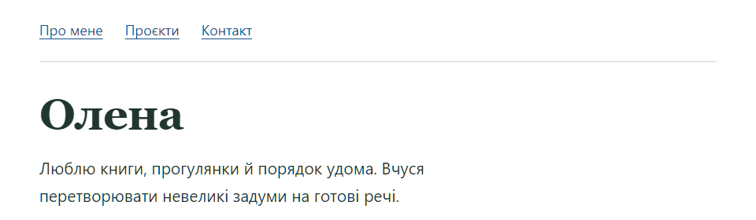
Широке й вузьке вікна (1/2)
КОД ОПОРУ Урок 12 Книга: с. 62 25–33 хв
9 / 17
Notes:
Джерело: «ШІ на практиці», українська редакція 30.10.2026, урок 12, с. 62. Сценарій L12.
ІЛЮСТРАЦІЯ
Справжні знімки готового прикладу в Microsoft Edge, 30.10.2026. Ширина вікон — 960 і 360 px; показано фрагменти сторінки. У презентації збільшено верхню частину обох сторінок: меню, заголовок і вступ.
Джерело: Робочі приклади до книги «ШІ на практиці»
Це справжні знімки готового прикладу. Порівняйте перенесення вступу та видимість меню зі своїм сайтом.

Slide 10
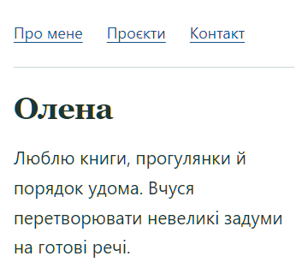
Широке й вузьке вікна (2/2)
КОД ОПОРУ Урок 12 Книга: с. 62 25–33 хв
10 / 17
Notes:
Джерело: «ШІ на практиці», українська редакція 30.10.2026, урок 12, с. 62. Сценарій L12.
ІЛЮСТРАЦІЯ
Справжні знімки готового прикладу в Microsoft Edge, 30.10.2026. Ширина вікон — 960 і 360 px; показано фрагменти сторінки. У презентації збільшено верхню частину обох сторінок: меню, заголовок і вступ.
Джерело: Робочі приклади до книги «ШІ на практиці»
Це справжні знімки готового прикладу. Порівняйте перенесення вступу та видимість меню зі своїм сайтом.

Slide 11
Назви файлів та оформлення
01
У Провіднику покажіть розширення імен файлів.
02
index.html.txt: приберіть тільки зайве .txt.
03
Зіставте href="styles.css" з назвою CSS.
04
Перевірте, що CSS лежить поруч із HTML.
КОД ОПОРУ Урок 12 Книга: с. 62 33–40 хв
11 / 17
Notes:
Джерело: «ШІ на практиці», українська редакція 30.10.2026, урок 12, с. 62. Сценарій L12.
Слова без кольорів означають привід перевірити файл оформлення перед повторною генерацією.
ЕТАП 5. 33–40 хв. Діагностуємо втрату оформлення
СЛОВА ВИКЛАДАЧА
Якщо слова є, а кольорів немає, спершу перевіряємо файл оформлення, а не просимо новий сайт. Його ім’я в папці має збігатися з посиланням у HTML. Контактний mailto відкриває поштову програму, але сам не надсилає лист.
ПОКАЗ НА ЕКРАНІ
У Блокноті знайдіть href="styles.css" і mailto:olena@example.com. Покажіть Вигляд → Показати → Розширення імен файлів та можливу зайву частину .txt; не видаляйте правильне розширення.
ДІЇ УЧНІВ
Учні звіряють назву CSS, розташування поруч і навчальну адресу в коді. За відсутності фокуса використовують короткий запит нижче, зберігають CSS та повторюють Tab.
ПЕРЕВІРКА
Учень називає дві перевірки: точне ім’я, включно з href, і розташування. Листа на умовну адресу не надсилають.

Slide 12
Якщо після Tab немає рамки
Скопіюйте повний вміст свого styles.css у повідомлення. Додайте: «Поверни видимий фокус посилань, не змінюючи іншого оформлення. Дай повний виправлений CSS».
Повний запит: L12_prompts.txt
КОД ОПОРУ Урок 12 Книга: с. 62 33–40 хв
12 / 17
Notes:
Джерело: «ШІ на практиці», українська редакція 30.10.2026, урок 12, с. 62. Сценарій L12.
Повний запит містить місце для CSS. Після відповіді обов’язково збережіть файл, оновіть браузер і повторіть Tab.
ПОВНИЙ ЗАПИТ. Повернути видимий фокус
Підготовка: замініть [CSS] повним вмістом свого styles.css; видаліть підказку й надішліть разом із запитом.
[CSS]
Поверни видимий фокус посилань, не змінюючи іншого оформлення. Дай повний виправлений CSS.
ОЧІКУВАНИЙ РЕЗУЛЬТАТ
Після збереження styles.css і оновлення сторінки Tab виділяє посилання видимою рамкою; решта оформлення збережена.

Slide 13
Локальна адреса та контакт
file: означає файл на цьому комп’ютері.
Пересилання цієї адреси не дає іншій людині доступу до сайту.
mailto: пропонує відкрити поштову програму. Натискання ще не надсилає лист.
КОД ОПОРУ Урок 12 Книга: с. 62 33–40 хв, 40–45 хв
13 / 17
Notes:
Джерело: «ШІ на практиці», українська редакція 30.10.2026, урок 12, с. 62. Сценарій L12.
Умовну адресу olena@example.com перевіряють у коді. Надсилати лист не потрібно.
ЕТАП 6. 40–45 хв. Фіксуємо результат і межі домашньої роботи
СЛОВА ВИКЛАДАЧА
Сьогодні сайт працює на вашому комп’ютері. Посилання file: не стане публічним, якщо просто надіслати його іншій людині. Вдома треба дослідити копію файлів, а не змінити основний сайт.
ПОКАЗ НА ЕКРАНІ
Покажіть у книзі personal-site-home та site-files-home.txt. Зіставте файл для перегляду з файлом для зміни кольору.
ДІЇ УЧНІВ
Кожен показує відкриту сторінку й усно називає два файли. Для домашнього запису формулює відповідь власними словами.
ПЕРЕВІРКА
Зараховуємо фактичне відкриття й перехід, а не повідомлення моделі «готово».

Slide 14
Показ результату
01
Відкрийте власний сайт у браузері.
02
Покажіть перехід до #projects і рамку після Tab.
03
Звузьте вікно та перевірте, чи видно весь текст.
КОД ОПОРУ Урок 12 Книга: с. 62 40–45 хв
14 / 17
Notes:
Джерело: «ШІ на практиці», українська редакція 30.10.2026, урок 12, с. 62. Сценарій L12.
Зараховуйте виконані дії. Готовий ZIP дозволяє перевірити їх без нової генерації.

Slide 15
Самоперевірка
01
Що зміниться після натискання «Проєкти»?
02
Які дві перевірки styles.css потрібні, якщо кольори зникли?
03
Що показує рамка після Tab і яка клавіша відкриє посилання?
КОД ОПОРУ Урок 12 Книга: с. 62 40–45 хв
15 / 17
Notes:
Джерело: «ШІ на практиці», українська редакція 30.10.2026, урок 12, с. 62. Сценарій L12.
Відповіді: 1. Перехід до розділу проєктів, адреса завершується #projects. 2. Точне ім’я, узгоджене з href, та розташування поруч із HTML. 3. Фокус клавіатури; Enter.
КНИЖКОВИЙ САМОТЕСТ І КЛЮЧ
1. Після натискання «Проєкти» що має змінитися на сторінці та в адресі браузера?
Відповідь: Браузер перейде до трьох проєктів; адреса закінчуватиметься на `#projects`.
2. Слова видно, але кольори зникли. Які дві речі, пов’язані зі styles.css, перевірите спочатку?
Відповідь: Назву `styles.css`: вона має збігатися з `href` у HTML. Розташування: файл має лежати поруч із `index.html`.
3. Що означає рамка навколо посилання після натискання Tab і як відкрити це посилання без миші?
Відповідь: Рамка показує фокус клавіатури. Клавіша Enter відкриє вибране посилання.
ЗАПИТАННЯ ВИХОДУ
Де змінити слова вступу?
Відповідь: У index.html, відкривши його в Блокноті.
Чи надсилатиме mailto лист самостійно?
Відповідь: Ні; він лише пропонує відкрити поштову програму.

Slide 16
Практика вдома
01
Створіть копію папки personal-site з назвою personal-site-home або вільним номером.
02
У копії знайдіть підключення CSS і контакт, нічого не змінюючи.
03
У AI-practice\site-files-home.txt запишіть файл перегляду, файл зміни кольору й адресу контакту.
КОД ОПОРУ Урок 12 Книга: с. 62 40–45 хв
16 / 17
Notes:
Джерело: «ШІ на практиці», українська редакція 30.10.2026, урок 12, с. 62. Сценарій L12.
Повний текст домашнього завдання містить збереження та звірку записаних відповідей за файлами.
ДОМАШНЄ ЗАВДАННЯ З КНИГИ
1. У Провіднику скопіюйте папку `personal-site` поруч і назвіть копію `personal-site-home`. Якщо назва зайнята, додайте вільний номер.
2. Відкрийте обидва файли копії в Блокноті. Знайдіть назву підключеного CSS і текст контактного посилання, нічого не змінюючи.
3. У `Documents\AI-practice\site-files-home.txt` запишіть, який файл треба відкрити для перегляду сторінки, а який — для зміни кольору. Додайте знайдену адресу контакту. Перевірте відповіді за файлами; листа надсилати не потрібно.
КРИТЕРІЇ ДОМАШНЬОЇ РОБОТИ
Копія personal-site-home окрема від основної папки.
site-files-home.txt правильно називає HTML для перегляду й CSS для кольору.
Контакт звірено з кодом; файли не змінено й листа не надіслано.

Slide 17
Ознаки готової роботи
01
Два правильно названі файли відкривають оформлений сайт.
02
Меню й клавіатура працюють.
03
Домашня копія окрема. Запис про HTML, CSS і контакт відповідає файлам.
КОД ОПОРУ Урок 12 Книга: с. 62 40–45 хв
17 / 17
Notes:
Джерело: «ШІ на практиці», українська редакція 30.10.2026, урок 12, с. 62. Сценарій L12.
Генерація та локальна перевірка мають окремий статус, якщо використовували ZIP.
КРИТЕРІЇ ЗАНЯТТЯ
Два придатні файли: Є index.html і styles.css; сторінка оформлена.
Доказ: Провідник із розширеннями й локальна сторінка.
Робоче меню: Відкрито потрібний розділ, наприкінці адреси #projects.
Доказ: Натискання «Проєкти» та адреса.
Клавіатура: Рамка видима; Enter активує вибране посилання.
Доказ: Tab та Enter у браузері.
ГІБРИДНИЙ ФОРМАТ
Учень показує лише сторінку та два названі файли або надсилає знімок адреси з #projects. Для перевірки клавіатури достатньо короткої демонстрації вікна без камери.
ЗАПАСНИЙ МАРШРУТ
Без ШІ використовуйте файли з Examples_UA.zip. Без інтернету локальне відкриття й клавіатура перевіряються повністю; нову генерацію не зараховуйте.
ДОДАТКОВА ВПРАВА
У копії знайдіть id="projects" і відповідний href="#projects". Поясніть, як ці два записи пов’язують меню з розділом, нічого не змінюючи.

